Slide 1
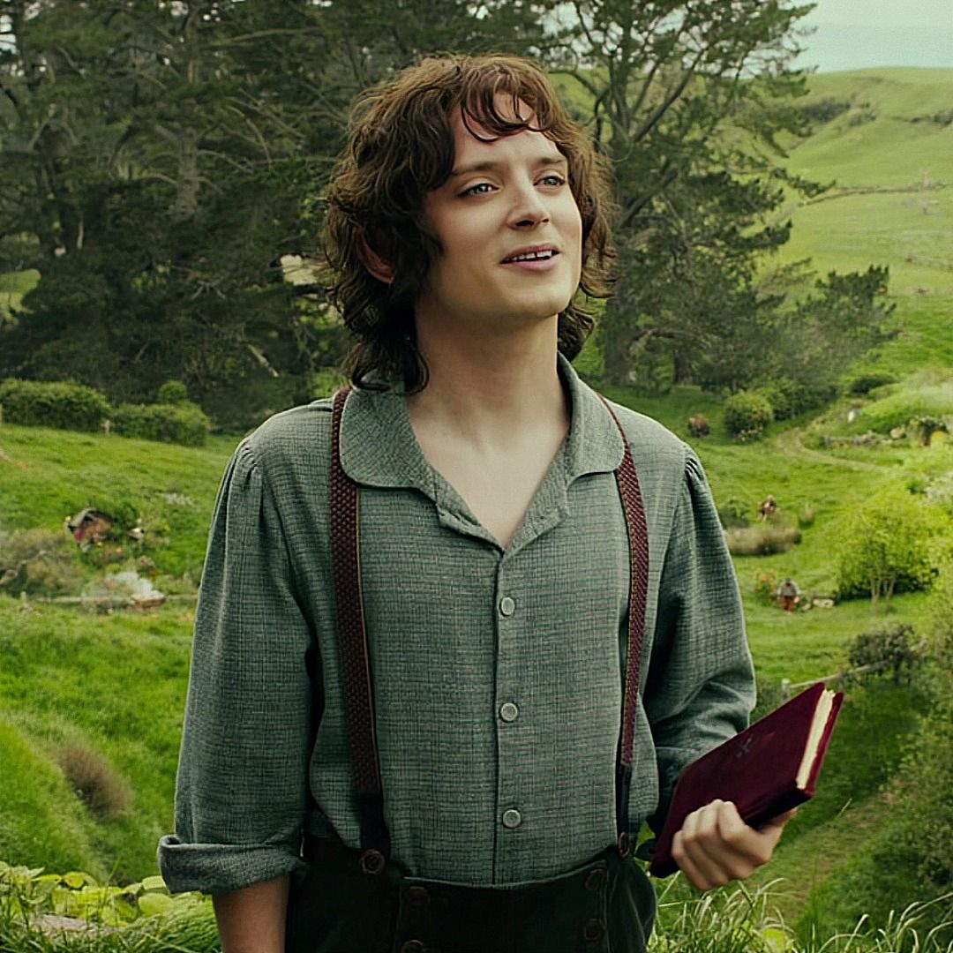
«Компетентный Фродо»
Заказчик: ООО«КОМПАНИЯ ГЕНДАЛЬФ»
Комплексная модель оценки и развития компетенций менеджеров по продажам

Slide 2
О заказчике и поставленной задаче
«ГЕНДАЛЬФ» занимается продажей и автоматизацией на базе продуктов «1С».
Заказчик хочет видеть сформированную модель оценки и развития ключевых компетенций менеджеров по продажам. Пользователем продукта является руководство отдела продаж.
Задача заказчика вызвана проблемой отсутствия подобной модели.

Slide 3
О проекте: преимущества и ограничения
01
02
03
04
ОБЪЕКТИВНАЯ ОЦЕНКА КОМПЕТЕНЦИЙ
МЕНЕДЖЕР – САМ СЕБЕ УЧЕБНИК
НЕПРЕРЫВНЫЙ КРУГ ОБУЧЕНИЯ И ОЦЕНКИ
Единственное условие заказчика – удобный и понятный формат

Slide 4


КОМПЛЕКСНАЯ МОДЕЛЬ ОЦЕНКИ И РАЗВИТИЯ КОМПЕТЕНЦИЙ

Slide 5
Ценность:
01
03
02
04
ЭФФЕКТИВНЫЙ СПОСОБ ОЦЕНКИ КОМПЕТЕНЦИЙ НА ПРАКТИКЕ
УДОБНАЯ И ИНТЕРЕСНАЯ ДЛЯ МЕНЕДЖЕРА СИСТЕМА ОБУЧЕНИЯ
ВЫШЕ УРОВЕНЬ КОМПЕТЕНЦИЙ – ВЫШЕ ДОХОД
Внедрение системы не требует дополнительного технического ресурса

Slide 6

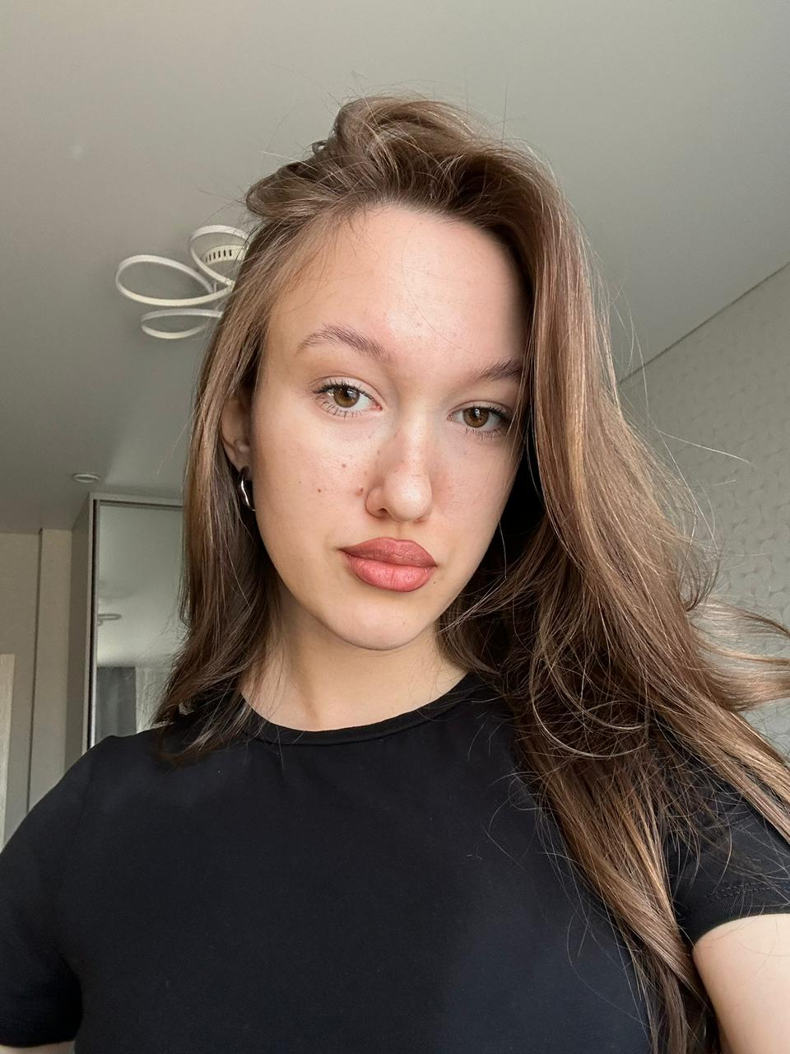
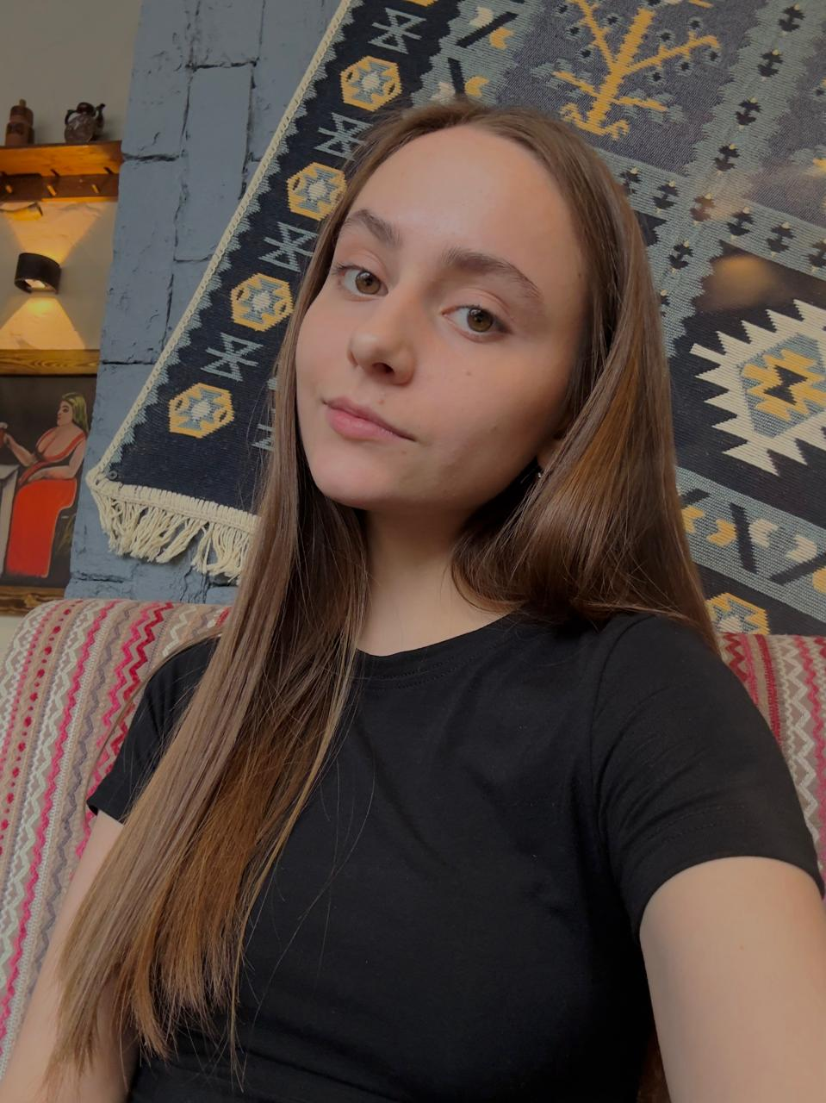
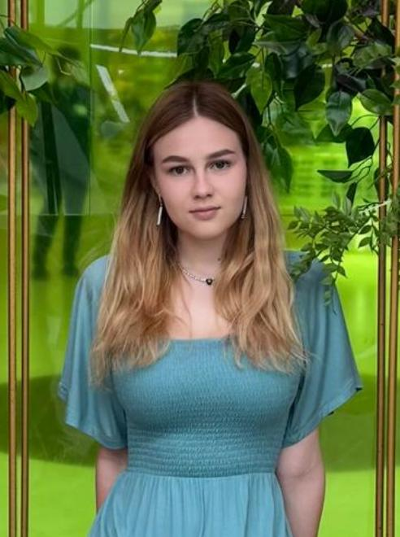
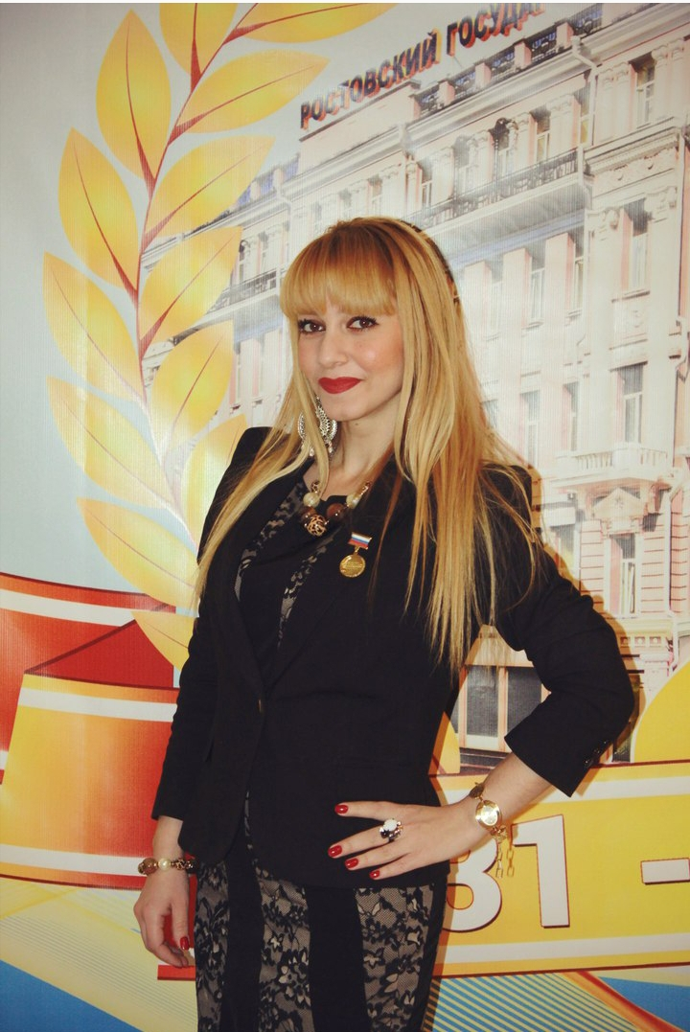
Наша команда
Гарибов Андрей
Лидер
Иванова Виктория
Специалист по компетенциям
Шабалина Анна
Специалист по компетенциям
Дорофеева Валерия
Системный аналитик
Багирян Варвара Александровна
Наставник

